Slide 1
Doc 8/1-2020
Encàrrec Docent EPSEVG 2020/21
Presentació
Proposta de la Comissió de Coordinació Docent del 20/2/2020
Resum del Doc 3/1-2020 Encàrrec Docent EPSEVG 2020721
Junta d’Escola del 27/2/2020

Slide 2
Encàrrec Docent EPSEVG 2020/21
Aquest document resumeix el Doc 3/1-2020 Encàrrec Docent EPSEVG 2020/21
que es presenta a la Junta, amb la estructura següent:
Calendari i Procediment per l’encàrrec docent UPC 2020/21.
Criteris aplicats
Dades de laboratoris i aules informàtiques
Assignació d’assignatures als departaments
Resum de resultats de l’encàrrec docent EPSEVG 2020/21
Encàrrec Docent EPSEVG 2020/21 a aprovar
Documents informatius annexos

Slide 3
Encàrrec Docent EPSEVG 2020/21
1. Calendari i Procediment per l’encàrrec docent UPC 2020/21
Calendari: Data límit per comunicar l’encàrrec docent, 28 de febrer de 2020:
Document excel amb les dades globals que encarreguem a cada departament.
En cas que l’assignació d’una casella comporti una diferència major de 36 punts, ho hem de justificar raonadament en document a banda.
Document excel amb la proposta d’encàrrec docent per al conjunt d’assignatures
(TFG i TFM inclosos) dels nostres ensenyaments.
Hem de detallar els punts i la unitat de cada activitat que encarreguem.
No n’hi haurà 2ª volta.
Procediment : Retornar els fitxers abans de la data límit a través de l'adreça info.pdi@upc.edu.
Aquest encàrrec es tindrà en compte de cara a la contractació del curs vinent.
Les propostes que arribin, un cop validades, es publicaran a l’adreça:
www.upc.edu/encarrecdocent

Slide 4
Encàrrec Docent EPSEVG 2020/21
2. Criteris aplicats
Punts assignats: 7466,00 PADs (màxim: 7503,33 PADs: 0,5% excés)
Mida de grups:
Grups grans (en general): 60 estudiants
Grups petits mida estàndard: 20 estudiants
Grups petits mida especifica: 17, 16, 15, 12, 10 o 9 estudiants, d’acord amb
les restriccions a considerar (punt 3)

Slide 5
Encàrrec Docent EPSEVG 2020/21
2. Criteris aplicats
Aplicació de mesures previstes per l’any 2020/21:
- Mantenir el curs d’anivellament als estudis de Grau (Matemàtiques i Física)
Aplicar la renovació de les assignatures optatives específiques i transversals, acordada la CCD.
- Aplicar la distribució de punts acordada entre departaments per les assignatures compartides

Slide 6
Encàrrec Docent EPSEVG 2020/21
2. Criteris aplicats
Previsions de matricula i grups:
- Aplicar per cada assignatura les previsions de matricula i de grups de teoria i laboratori,
acordada a les CT i CCD:
Doc 4/1-2020 Previsions de matricula i grups 2020-21
Preveure una demanda de TFG/TFM per l’any 2020/21 d’acord amb els TFG/TFM dirigits pels departaments l’any 2018/19 a cada titulació:
198 TFE: 169 TFG als graus + 29 TFM als màsters.
Preveure una demanda de Pràctiques externes similar a l’any anterior:
100 estudiants

Slide 7
Encàrrec Docent EPSEVG 2020/21
2. Criteris aplicats
Ajust de punts finals l’encàrrec assignat:
Per apropar-nos al màxim als 7503,33 PADs s’han aplicat els següents ajustos:
Considerar 1,135 PADs/TFE (en lloc de 3,0 PADs) per cada estudiant de TFE previst
Considerar 0,10 PADs/Prex (en lloc de 0,5 PADs) per cada pràctica externa prevista.
Encàrrec Docent EPSEVG 2020/21 resultant : ......................................................... 7503,01 PADs
(inferior al màxim permès: 7503,33 PADs)

Slide 8
Encàrrec Docent EPSEVG 2020/21
3. Dades de laboratoris i aules Informàtiques
Per adequar la mida dels grups petits a les condicions de les pràctiques i restriccions dels laboratoris, s’han tingut en compte els punts següents:
3.1. Llocs de treball i capacitat màxima per la matricula i l’encàrrec docent
3.2. Assignatures amb grups de laboratori de mida diferent a 20 estudiants

Slide 9
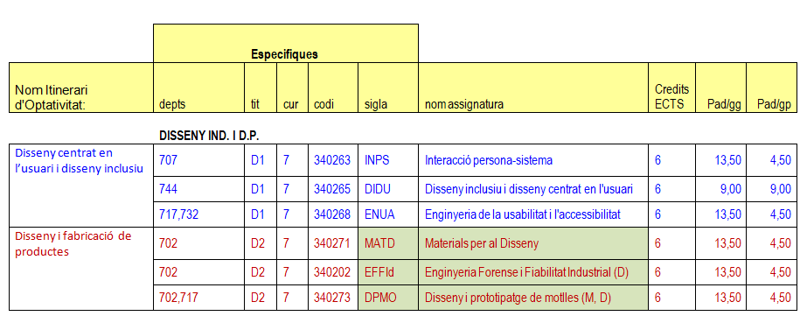
Encàrrec Docent EPSEVG 2020/21
4. Assignació d’assignatures als departaments
4.1. Optatives i itineraris:

Slide 10
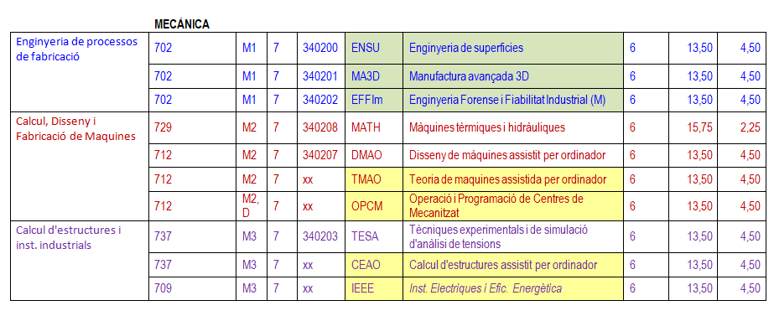
Encàrrec Docent EPSEVG 2020/21
4. 1. Optatives i itineraris:

Slide 11
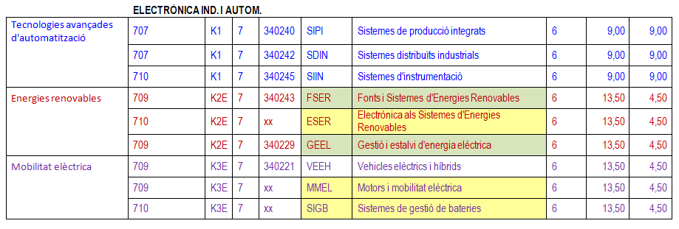
Encàrrec Docent EPSEVG 2020/21
4. 1. Optatives i itineraris:
ELECTRICITAT

Slide 12
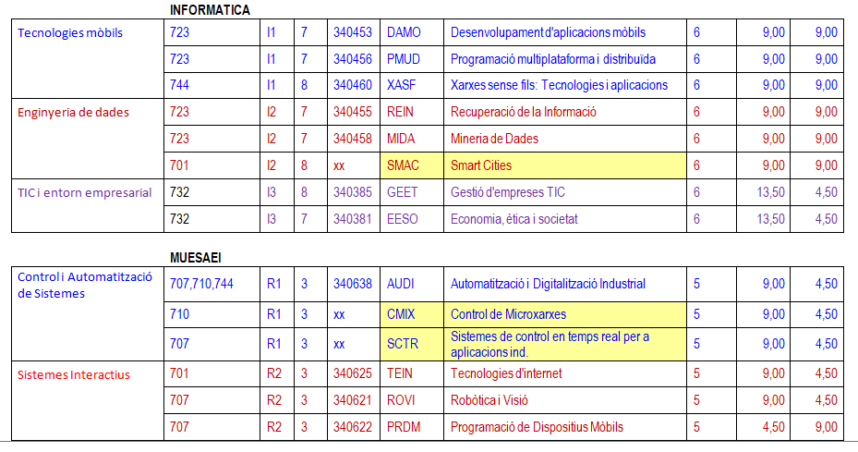
Encàrrec Docent EPSEVG 2020/21
4. 1. Optatives i itineraris:

Slide 13
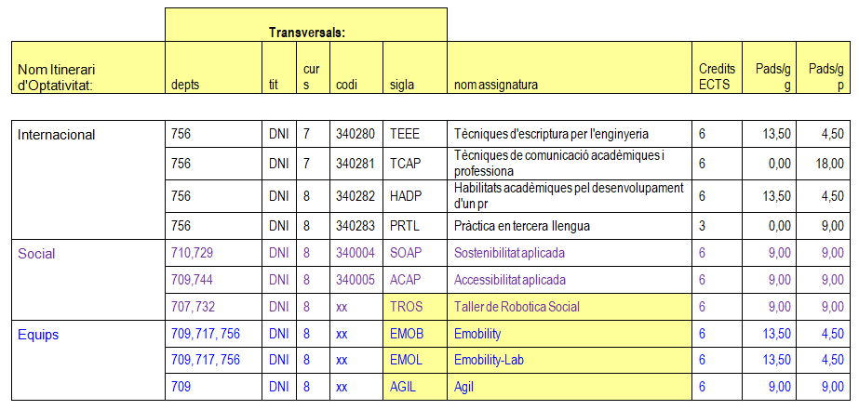
Encàrrec Docent EPSEVG 2020/21
4. 1. Optatives i itineraris:

Slide 14
Encàrrec Docent EPSEVG 2020/21
4. 2. Assignatures compartides entre departaments
Noves assignatures compartides:

Slide 15
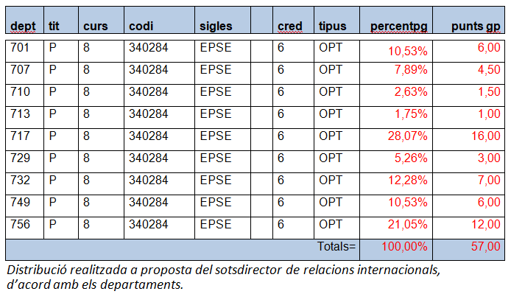
Encàrrec Docent EPSEVG 2020/21
4. 3. European Project Semester – EPS:
Nova distribució de punts:

Slide 16
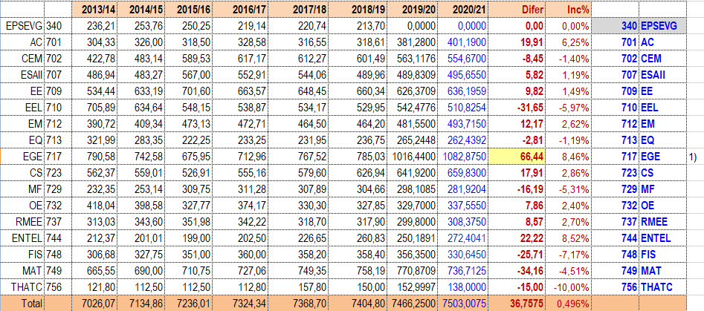
Encàrrec Docent EPSEVG 2020/21
5. Resum de resultats de l’Encàrrec Docent EPSEVG 2020/21

Slide 17
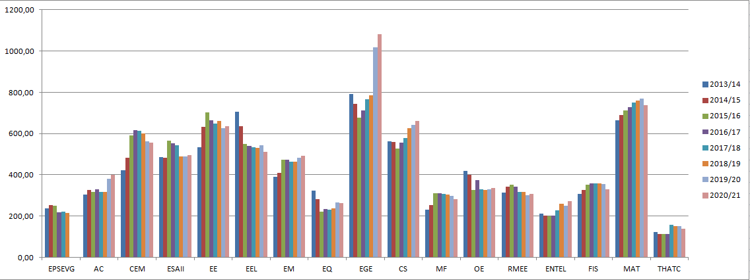
Encàrrec Docent EPSEVG 2020/21
5. Resum de resultats de l’Encàrrec Docent EPSEVG 2020/21

Slide 18
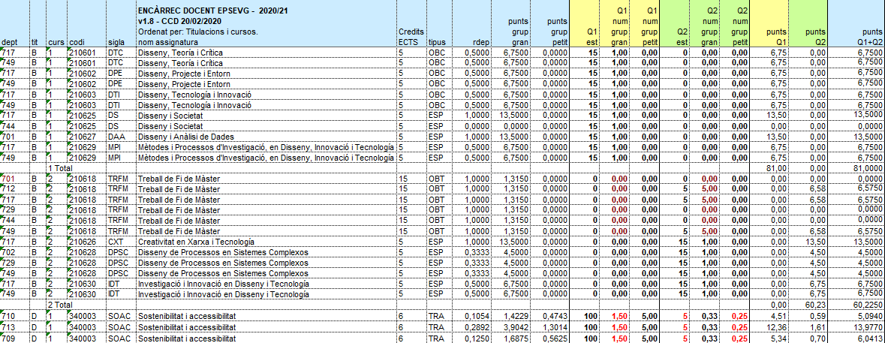
6. Encàrrec Docent EPSEVG 2020/21 a aprovar
6.1. Ordenat per titulacions i cursos:

Slide 19
6. Encàrrec Docent EPSEVG 2020/21 a aprovar
6.1. Ordenat per departaments:

Slide 20
7. Annexos a l’Encàrrec Docent EPSEVG 2020/21.
Doc 4/1-2020. EXCEL - Previsions de matricula i grups 2020/21
Doc 5/1-2020. EXCEL - Encàrrec docent per titulacions i departaments 2020/21
Doc 6/1-2020. EXCEL - Optatives 2020/21
Doc 7/1-2020. PDF - Marc per renovar i dimensionar l'oferta d'optativitat dels
estudis de Grau i Màster de l'EPSEVG
Doc 8/1-2020. PDF - Encàrrec Docent 2020/21 Presentació

Slide 21
Doc 8/1-2020
Encàrrec Docent EPSEVG 2020/21
Presentació
Junta d’Escola del 27/2/2020

